Slide 1
Методы копирования в Excel: Буфер обмена и Перетаскивание

Slide 2
Введение: Зачем знать разные методы копирования?
Ускорение работы с таблицами
Сохранение форматов и формул
Гибкость при работе с большими объемами данных
Эффективное копирование сокращает время на рутинные операции, позволяя сосредоточиться на анализе данных.
Различные методы позволяют точно контролировать, какие атрибуты данных (значения, форматы, формулы) будут скопированы.
Знание нескольких подходов дает возможность выбрать оптимальный инструмент для любой задачи, от мелких правок до масштабных преобразований.

Slide 3
Метод 1: Копирование через буфер обмена
Буфер обмена — это классический и наиболее универсальный способ копирования данных в Excel. Он позволяет точно управлять тем, что именно вы копируете и вставляете.
Использование команд «Копировать» (Ctrl+C)
Использование команд «Вставить» (Ctrl+V)
Различные опции вставки
Excel предлагает множество опций вставки: только значения, форматы, формулы, транспонирование и другие, доступные через «Специальную вставку».
Выделите ячейку или диапазон, затем нажмите Ctrl+C или используйте соответствующую кнопку на ленте.
Перейдите к целевой ячейке, затем нажмите Ctrl+V. Данные будут вставлены по умолчанию.

Slide 4
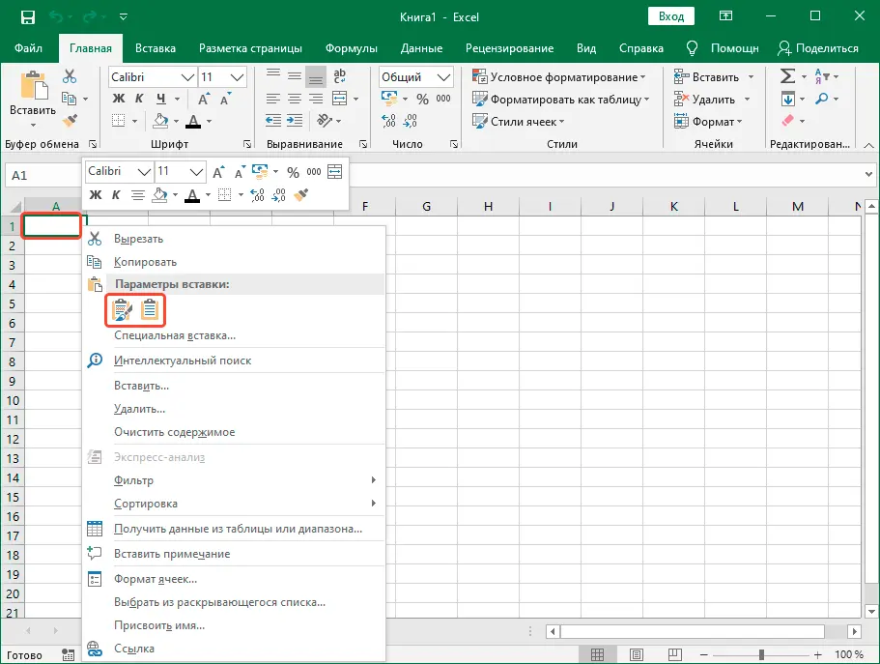
Копирование через буфер обмена

Slide 5
Особенности буфера обмена в Excel
Специальная вставка
Копирование между файлами
Эта функция позволяет выбрать, что именно нужно вставить: только значения, форматы, ширину столбцов, операции или все вместе, что дает полный контроль над процессом.
Буфер обмена идеально подходит для переноса данных не только между листами, но и между различными книгами Excel, а также в другие приложения.

Slide 6
Метод 2: Копирование методом перетаскивания
Метод перетаскивания — это быстрый и интуитивно понятный способ копирования или перемещения данных в пределах одного листа или между смежными листами.
Выделите ячейку или диапазон
Удерживайте Ctrl и перетаскивайте
Наведите курсор на границу
Курсор должен превратиться в четырехстороннюю стрелку (значок перемещения).
Зажмите клавишу Ctrl на клавиатуре и, удерживая левую кнопку мыши, перетащите выделение в нужное место. При отпускании кнопки мыши данные будут скопированы.
Выберите данные, которые вы хотите скопировать.

Slide 7
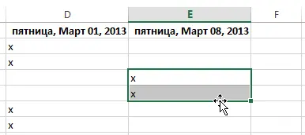
Копирование методом перетаскивания

Slide 8
Дополнительные возможности перетаскивания
Перемещение данных
Если перетаскивать выделение без удерживания Ctrl, данные будут перемещены, а не скопированы, из исходного места.
Вставка со сдвигом
Удерживание Shift во время перетаскивания позволяет вставить скопированные данные, сдвинув при этом существующие ячейки.

Slide 9
Заключение: Как выбрать метод копирования?
Буфер обмена: универсальность и контроль
Перетаскивание: скорость и интуитивность
Этот метод идеален для быстрых локальных изменений, перемещения данных внутри одного листа и эффективного создания серий с помощью маркера заполнения.
Используйте его для сложных операций, когда нужно копировать выборочные атрибуты (только значения, только форматы) или переносить данные между разными файлами Excel.

